Slide 1



Предложение о сотрудничестве Арикол –

Slide 2
“John Frieda – это больше, чем бренд по уходу за волосами premium класса
Это уверенность в том, что каждая женщина может иметь роскошные волосы благодаря тому, что John Frieda® основана на глубоком понимании особенностей и индивидуальных потребностей различных типов волос
Это опыт создания невероятно привлекательных, гламурных, сексуальных причесок”
www.johnfrieda.com
Notes:
2

Slide 3

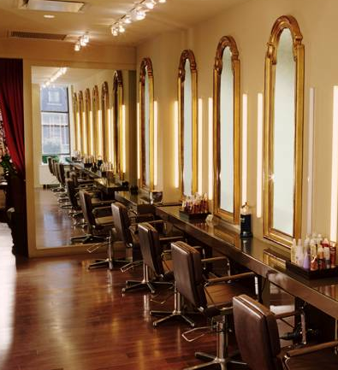
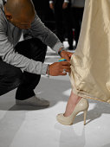
ПОЧЕМУ JOHN FRIEDA®?
Полная
трансформация
Салонное качество
Поистине индивидуальные
решения
Notes:
KELLY: Across the brands history you’ll have seen a continued trend of successful innovation which has really changed the framework of the haircare category. The key to this success has been built on a unique proposition.

Slide 4
ЗОЛОТОЙ СЕГМЕНТ
РЫНКА СРЕДСТВ ПО УХОДУ ЗА ВОЛОСАМИ
Ценовое позиционирование:
Цена на полке, не превышающая 139 - 169 грн
Prestige
Kerastase
Carita
John Frieda
Clinique
Molto Bene
RedKen
SCHWARZKOPF PROFESSIONAL
Marc Anthony
Lee Stafford
Syoss
Keune
Elseve
Pantene
Marlies Möller
ALFAPARF
H&S
Gliss Kur
Rene Furterer
Fructis
Herbal Essences
Sunsilk
> 180
Mass
< 120
LEONOR GREYL
JOHN FRIEDA ® - ПРЕМИАЛЬНЫЕ СРЕДСТВА ДОСТУПНОЙ ЦЕНОВОЙ КАТЕГОРИИ

Slide 5

ИННОВАЦИОННЫЙ УХОД ЗА ВОЛОСАМИ
Выигрышная комбинация = JOHN FRIEDA® + Kao
Многолетний опыт и знания об уходе за волосами, работа в fashion индустрии и со звездами + научная и промышленная мощь, передовые исследования в лабораториях, инновационные технологии
Notes:
KELLY
We combine this insight and bring it to life with our R&D team who then spend millions each year developing technologies to launch products which are genuinely superior to any other on the market.

Slide 6
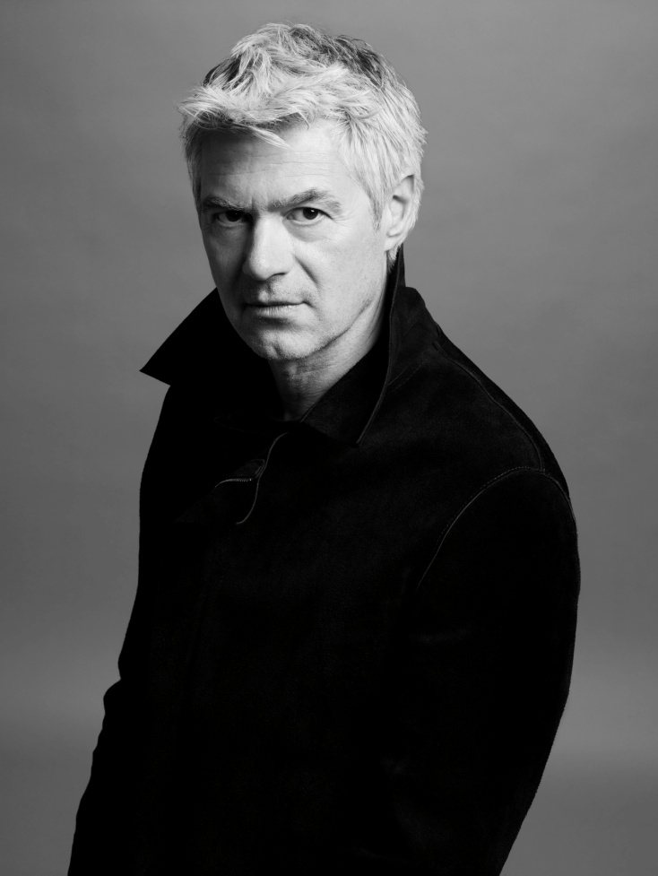
СТИЛИСТ, СТОЯЩИЙ ЗА БРЕНДОМ
ДЖОН ФРИДА (JOHN FRIEDA)
Джон Фрида начал свою карьеру стилиста в парикмахерской отца в западном Лондоне еще в 1968 году
Notes:
KELLY
Richard & Judy story here

Slide 7
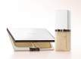
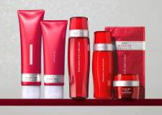
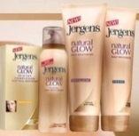
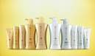
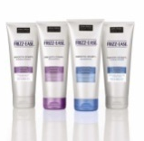
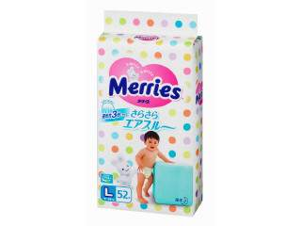
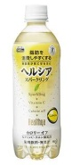
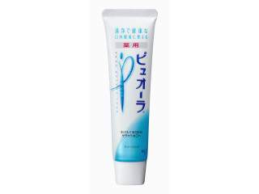


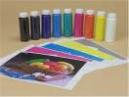
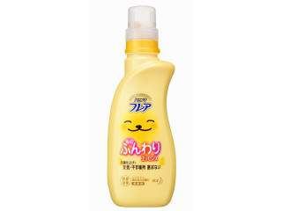
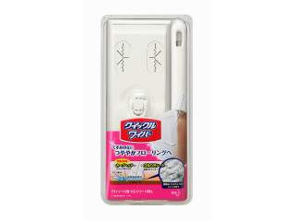
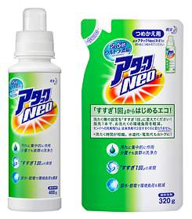

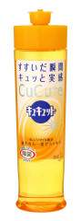
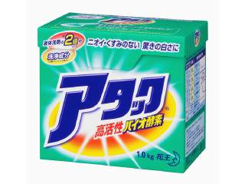
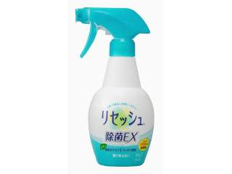

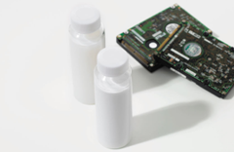
КОРПОРАЦИЯ KAO - ПРОДУКЦИЯ
Kao объединяет различные компании в области потребительских товаров и промышленной химии.
Kao изготавливает и продает не только косметику, но и товары по уходу за домом и здоровьем.
Бизнес потребительских
товаров
Здоровье
Красота
Бизнес потребительских
товаров
Салонные продукты (Goldwell / KMS)
Престижная косметика (Kanebo / Sofina)
Уход за кожей премиум класса
(Biore / Curel / freeplus / Freshael)
Уход за волосами премиум класса
(JOHN FRIEDA® / Essential/ Asience)
Функциональные продукты питания (Healhtya)
Средства гигиены полости рта (Clearclean)
Продукты для улучшения кровообращения (вкл. добавки для ванн и тепловые коврики )
(Bub / Megrhythm)
Средства личной гигиены (Laurier / Merries)
Gemba-ism
Yokimonozukuri
Бизнес потребительских
товаров
Бизнес химической
продукции
Бытовая химия
Промышленная химия
Моющие и чищащие средства
(Attack / Hamming)
Средства по уходу за кухней, ванной, туалетом и
гостиной
(Quickle / Magiclean /
Химикаты Oleo
Химические продукты тонкого органического
синтеза
Специализированные химикалии

Slide 8

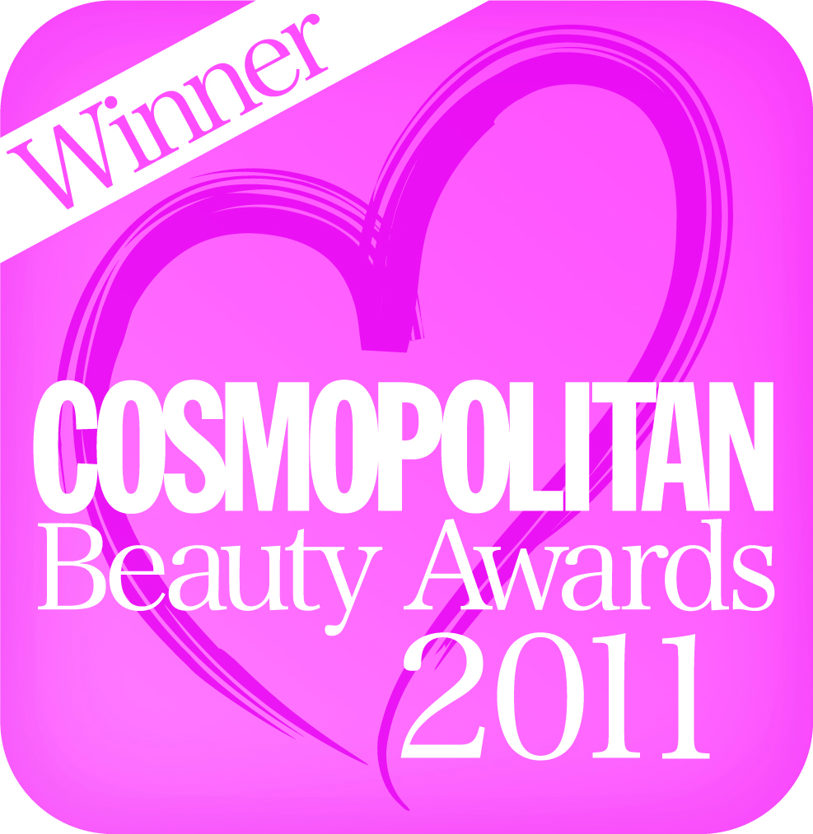



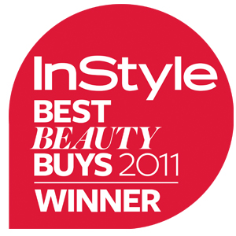





ПОБЕДИТЕЛЬ BEAUTY AWARDS
Продукты 2011г., которые изменят Вашу жизнь
Notes:
8
UK
2011 Brides Magazine Beauty Awards | Reader's Choice 2011 Family Circle | Circle of Excellence Award 2011 InStyle Best Beauty Buys | Best Anti-Frizz Product
2011 Redbook MVP Awards | Best Flyaway Fighter
2011 Women's Health Beauty All-Stars Cure-Enhancing Shaping Product | Editor's Picks
2011 ELLE Beauty Genius Award | Product Innovation 2011 Star Beauty Award | Best Frizz-Tamer

Slide 9
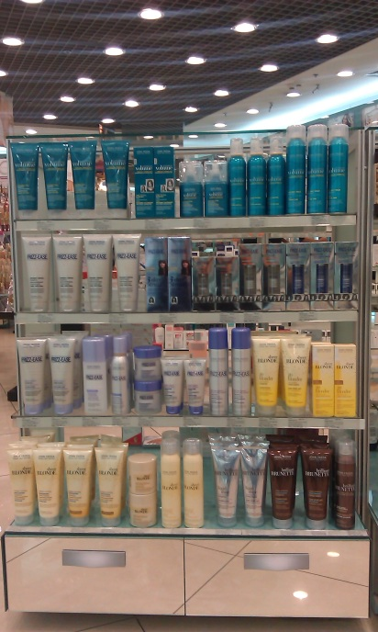
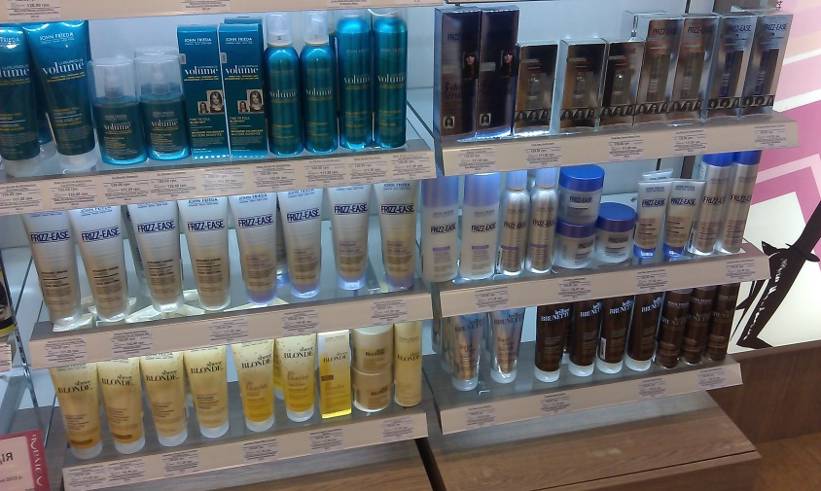
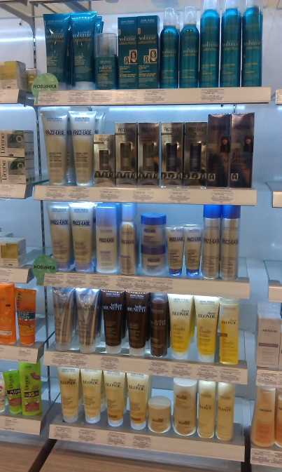
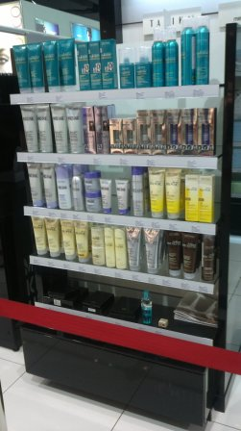
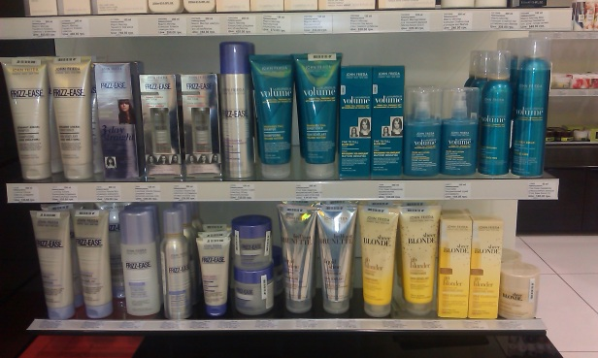
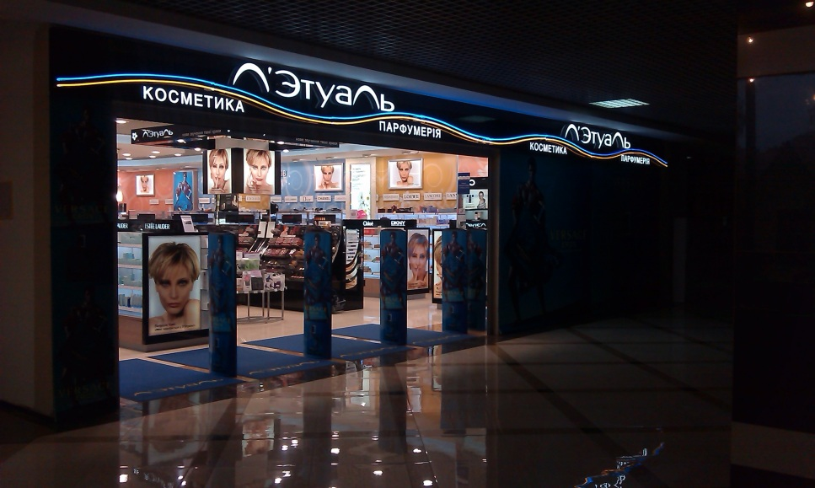
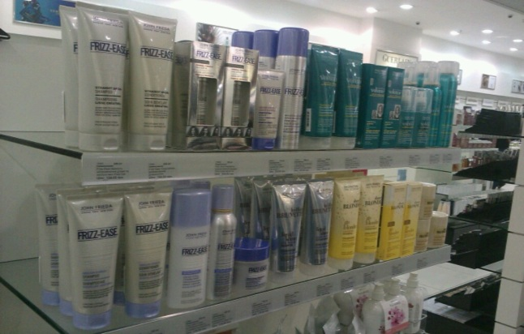
Уже в 17 самых крупных городах Украины: Brocard, Bonjour, Л“Этуаль

Slide 10
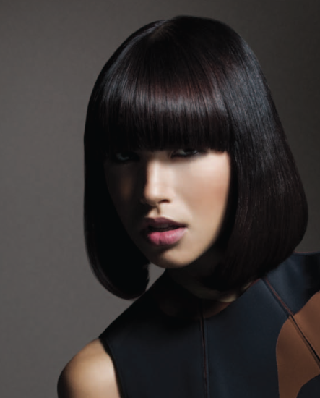
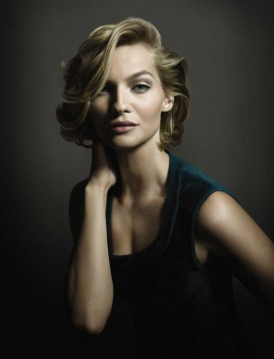
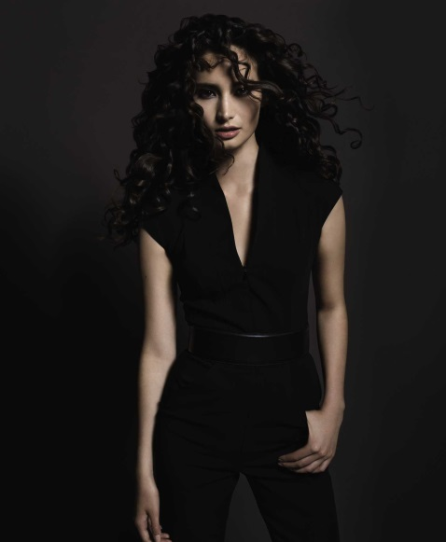
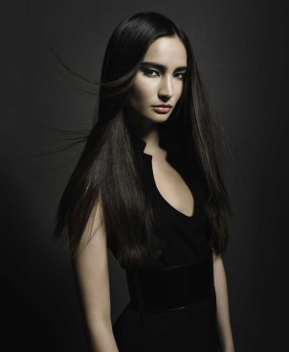
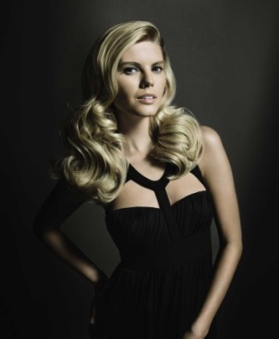




Ассортиментный ряд 2013
33 SKU
30 SKU – 139 грн
3 SKU – 169 грн

Slide 11
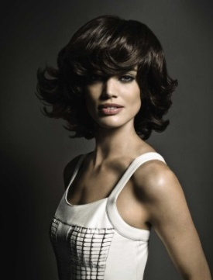



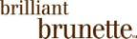
ИНДИВИДУАЛЬНЫЕ РЕШЕНИЯ
ЧТО ДЛЯ ВАС ВАЖНЕЕ В УХОДЕ ЗА ВОЛОСАМИ?
Укладка/Прическа |  |  |  | Цвет/Оттенок
 | Непослушные, пушащиеся волосы | Непослушные, пушащиеся волосы | Тонкие волосы | Светлые волосы | Темные волосы
ЖЕЛАЕМЫЙ РЕЗУЛЬТАТ | Прямые волосы | Упругие вьющиеся локоны | Естественный объем | Красивые светлые волосы | Блестящие темные волосы
Notes:
KELLY
JF bring is structured on transformational solutions tailored by hairtype or colour. To deliver a true transformation you need to understand the starting point and barriers to achieving the look women want.
And you’ll see for the most part we are #1 or a key performer in each segment in which we operate.

Slide 12
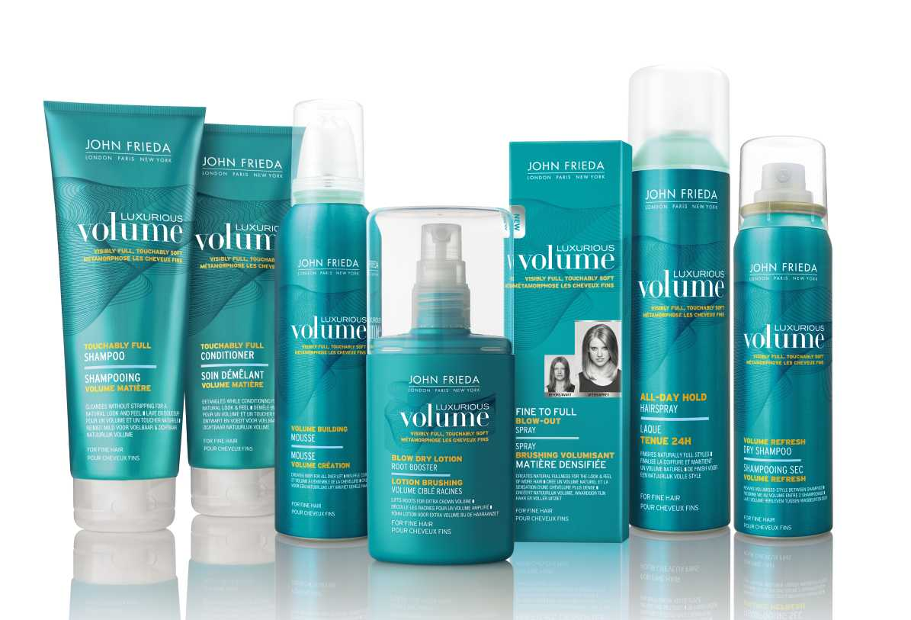

Придайте своим волосам роскошный чувственный ЕСТЕСТВЕННЫЙ ОБЪЕМ
“Она хочет заметно более объемную прическу длительного действия без ощущения склеивания или утяжеления волос.”
Для кого эта серия? | Для женщин всех возрастов, у которых волосы тонкие, не имеют объема
Что она дает? | Утолщает каждый волос, уплотняя его структуру. Средства для укладки приподнимают волосы от самых корней, обладая эластичной и естественной фиксацией. Уплотняет структуру волоса на 72%
Последняя новинка | Fine to Full Spray-Лак для волос, создающий эффект натурального объема (2013)
Легендарный продукт | Blow Dry Lotion-Лосьон для корней тонких волос, запущенный в 1988, анонсированный в утреннем развлекательном шоу на Британском телевидении, в одночасье стал популярным и сразу получил заказ на 1.2 миллиона бутылок

Slide 13
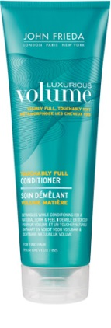
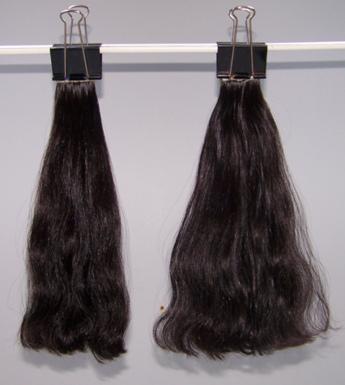
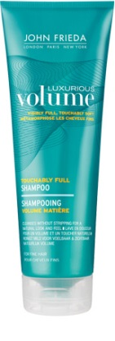
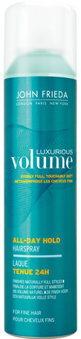
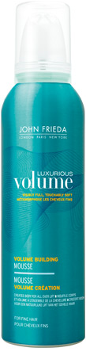
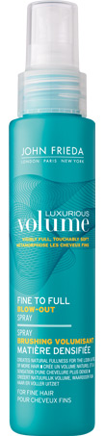
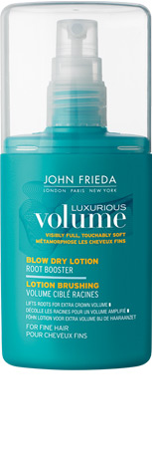
40%*
ДОПОЛНИТЕЛЬНОГО ОБЪЕМА
НЕПРЕВЗОЙДЕННЫЙ РЕЗУЛЬТАТ
УХОД
Готовит тонкие волосы к объемной укладке, не утяжеляя их.
Шампунь
Кондиционер
Volume Building Mousse
Fine-to-Full Spray
Blow-dry Lotion Root Booster
All Day Hold Hairspray
УКЛАДКА
Придает объем по всей длине волос путем утолщения тонких волос без их склеивания.
*РЕГУЛЯРНОЕ ИСПОЛЬЗОВАНИЕ ПРОДУКЦИИ ЛИНИИ Luxurious Volume ЗАМЕТНО УТОЛЩАЕТ СТРУКТУРУ КАЖДОГО ВОЛОСА
Notes:
13

Slide 14

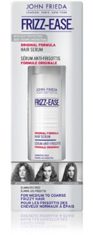
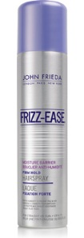
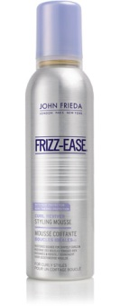
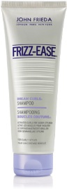
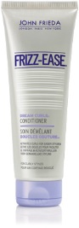
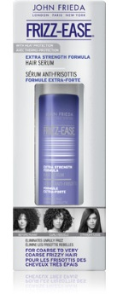
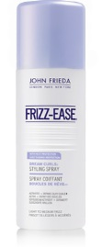





Создать потрясающие, послушные локоны
Специально разработано для «укрощения» непослушных, пушащихся волос любого типа
Для кого эта серия? | Для женщин всех возрастов, у которых волосы от природы вьющиеся или непослушные
Что она дает? | Различные продукты позволяют женщинам «приручить» свои волосы, распрямляя вьющиеся или завивая гладкие волосы по своему усмотрению
Последняя новинка | 3-day straight – выпрямляющий моделирующий спрей (2011) Трансформирует вьющиеся и непослушные волосы в прямые. Гладкие пряди с сохранением укладки в течении 3х дней
Легендарный продукт | Original Serum – Сыворотка для непослушный волос: запущена в производство в 1990 году и произвела революцию в уходе за волосами данной категории . На сегодняшний день является № 1 среди сывороток продающихся по всему миру

Slide 15












СТРУКТУРА ЛИНИИ
Для эффекта прямых волос
Для эффекта упругих вьющихся локонов
Для Универсального использования
УХОД
Straight Shampoo
Straight Conditioner
Curl Around Shampoo
Curl Around Conditioner
Miracle Recovery Deep Conditioner
Интенсивный уход
Original Hair Serum
Hair Serum Extra
ПРЕОБРАЖЕНИЕ
Moisture Barrier Hairspray
Dream Curls® Styling Spray
Curl Reviver Styling Mousse
УКЛАДКА
3 Days Straight
Secret agent® perfecting crème

Slide 16










ИНДИВИДУАЛЬНЫЕ РЕШЕНИЯ
для потребностей Ваших светлых волос
От светлых волос к еще более светлым и не только
Для кого эта серия? | Для женщины с натуральными, крашеными в светлый и темный блонд волосами
Что она дает? | Яркость цвета и осветление уже с первого применения
Последняя новинка | Go Blonder осветляющий спрей «Стань более светлой» (2011)
Легендарный продукт | Sheer Blonde были первыми в мире шампунем и кондиционером, созданными специально для блондинок, запущен в 1998. Go Blonder шампунь и кондиционер, запущенный в 2009 году, постепенно осветляет волосы без перекиси и аммиака (на основе цитрусового комплекса и ромашки) уже с первого применения. В настоящее время является самой продаваемой позицией на большинстве рынков

Slide 17









СТРУКТУРА ЛИНИИ
УХОД ЗА ЦВЕТОМ
Шампунь
Кондиционер
Шампунь
Кондиционер
Для более светлых оттенков
Для более темных оттенков
ИЗМЕНЕНИЕ ЦВЕТА
Go Blonder
Shampoo
Go Blonder
Conditioner
Go Blonder Controlled Lightening Spray
Blonde Hair Repair Conditioning Treatment
Crystal Hold Shape & Shimmer Hairspray
Notes:
17

Slide 18






ПРИДАЙТЕ СИЯНИЕ своим темным волосам
Восстановление цветовой насыщенности и многогранности тусклых темных волос
Для кого эта серия? | Для брюнеток с натуральными и окрашенными волосами, которые хотят чтобы их волосы сияли
Что она дает? | Восстанавливает структуру темных волос, придает ослепительный блеск, поддерживает и освежает оттенок натуральных и окрашенных брюнеток
Что входит в серию? | Оригинальные увлажняющие и иллюминирующие шампуни и кондиционеры для всех оттенков брюнеток, а так же лак сильной фиксации для придания блеска
Легендарный продукт | Иллюминирующий шампунь и кондиционер. Запущенные в 2009 году стали лидерами продаж в категории средств для брюнеток на рынке большинства стран

Slide 19





СТРУКТУРА ЛИНИИ
УХОД ЗА
ЦВЕТОМ
Moisturising Shampoo
Moisturising
Conditioner
Liquid Shine Illuminating Shampoo
Liquid Shine Illuminating Conditioner
УКЛАДКА
Fixing Shine Maximum Hold Hair Spray
Notes:
19

Slide 20

ПЛАНОГРАММА
ПЛАНОГРАММА

Slide 21

План поддержки
PR- brunch для представителей СМИ
PR-публикации в глянцевых журналах и Internet изданиях
Обучающие тренинги для продавцов-консультантов
POS - материалы
Акции направленные на увеличение продаж в рознице

Slide 22











PR-ПОДДЕРЖКА
PR-публикации в глянцевых журналах и Internet изданиях

Slide 23
Коммерческое предложение
Рекомендованная розничная цена 30 SKU – 139.00 грн
Рекомендованная розничная цена 3 SKU – 169.00 грн

Slide 24
Большое спасибо за внимание!
Мы желаем Вам удачных продаж!
THE COMPREHENSIVE PRODUCT PORTFOLIO

